Slide 1
Laurea-ammattikorkeakoulu
18.3.2021

Slide 2
Skilleri (Tietokantaprojekti) Joni Jansson

Slide 3
Applikaation idea
Skilleri on varausalusta liikuntaohjaajille. Skilleriä käyttää jujutsu-, tanssi-, karate-, joogaohjaajat sekä personal trainerit. Asiakkaat voivat ilmoittautua applikaation avulla kätevästi ohjatuille tunneille tai varata PT-ajan.
Applikaatio muistuttaa ajasta sekä ohjaajaa että asiakkaita. Applikaatiosta asiakas sekä ohjaaja näkevät toistensa puhelinnumeron, joka helpottaa esimerkiksi PT ajan perumista.
Applikaatiosta voi asettaa, että varatut ajat synkronisoidaan automaattisesti käyttäjän Outlook –kalenteriin. Skillerissä näkyy myös kätevästi tuntien sekä ohjausten hinnat ja käyttäjä pystyy näkemään ”tilaushistoriansa”. Tämä mahdollistaa myös sen, että asiakas pystyy laskemaan kuinka monta tuntia hän on esimerkiksi harjoitellut jujutsua.

Slide 4
Käyttötapaukset
Saana Virtanen haluaa katsoa itselleen sopivaa ohjattua joogatuntia. Hän voi hakea Skilleristä kaikki pidettävät joogatunnit viikolla 12 ja valita niistä sopivan. Hän syöttää viikon ja laittaa rastin ruutuun ”Jooga”. Applikaatio näyttää hänelle mahdolliset tunnit, ohjaajan, paikan sekä hinnan.
”Skilleri on tehnyt harrastamisesta todella helppoa. Voin ilmoittautua tunneille todella joustavasti ja varatut tunnit ilmestyvät kalenteriini automaattisesti. Voin myös valita palvelusta tunteja vetäjän mukaan. Ritva on oma suosikkini joogaohjaajista.”
- Saana Virtanen, 32

Slide 5
Mockups
Skilleri
Vapaat ajat
Viikko
Jooga
Jujutsu
Karate
Personal training
Tanssi
12
Etsi
Skilleri
Ohjaaja Laji Sijainti Ajankohta Hinta
Ritva Jooga Karakallionkuja 1 22.3.2021 16-18 10,00 € Metsä 02620 ESPOO
Ilmoittaudu

Slide 6
Mockups
Asiakas voi painaa ohjaajan nimeä, jolloin ilmestyy ohjaajan puhelinnumero. Hän voi myös painaa osoitetta, jolloin näkyy tarkentavat paikkatiedot.
Skilleri
Ohjaaja Laji Sijainti Ajankohta Hinta
Ritva Jooga Karakallionkuja 1 22.3.2021 16-18 10,00 € Metsä 02620 ESPOO
Ilmoittaudu
Puhelinnumero: +358 412323231
Karakallion liikuntatila
Käynti sinisestä ovesta
(A-rappu)

Slide 7
Mockups
Asiakas voi katsoa myös oman tilaushistoriansa.
Skilleri
Oma tilaushistoria:
Ohjaaja Laji Sijainti Ajankohta Hinta
Ritva Jooga Karakallionkuja 1 15.3.2021 16-18 10,00 € Metsä 02620 ESPOO
Ohjaaja Laji Sijainti Ajankohta Hinta
Ritva Jooga Karakallionkuja 1 22.3.2021 16-18 10,00 € Metsä 02620 ESPOO
Palaa

Slide 8
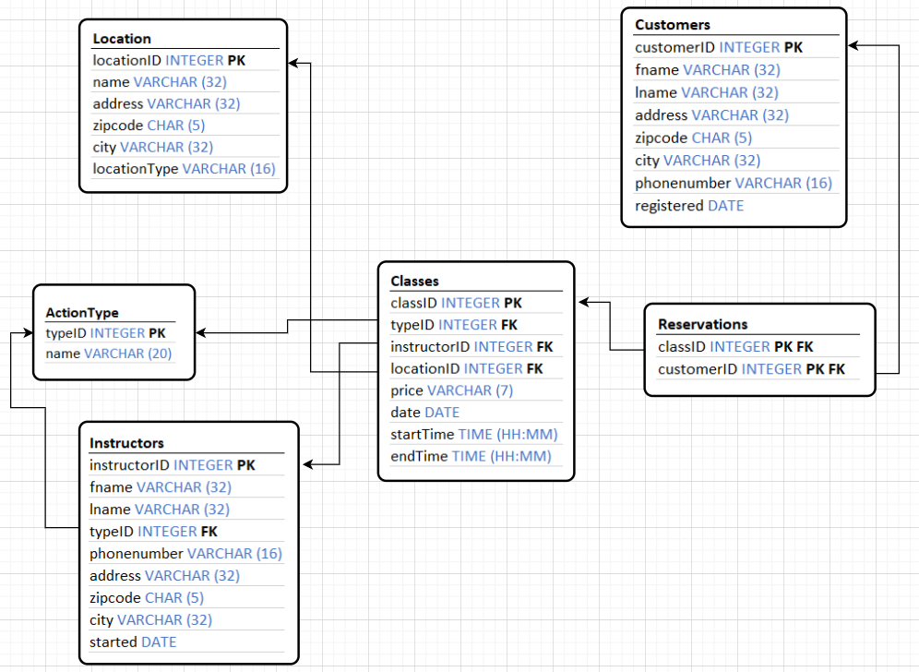
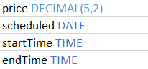
Skeema
Skilleri
PK = Primary key
FK = Foreign key
2x PK FK = Composite key

